Slide 1

10과 온라인 학습 자료

Slide 2
학습 목표
듣고 말하기: 내일 할 일에 대해 듣고 말할 수 있다 .
읽고 쓰기: 규칙에 대한 글을 읽고 쓸 수 있다.
학습 내용
주제: 집안 정리와 지켜야 할 일
어휘: 정리정돈
문법: -(으)ㄴ 후에, -지 마세요
활동: 규칙에 대해 이야기하기
문화: 금도끼 은도끼

Slide 4


Slide 9
-(으)ㄴ 후에 after doing [action word]
Action word (verb) | 받침 있어요? | -(으)ㄴ 후에 | Final | Meaning
먹다 | O | -은 후에 | 먹은 후에 | after eating
물어보다 | X | -ㄴ 후에 | 물어본 후에 | after asking
끝나다 | X | -ㄴ 후에 | 끝난 후에 | after finishing
씻다 | O | -은 후에 | 씻은 후에 | after washing
(전화를) 걸다 | ‘ㄹ’ | -ㄴ 후에 | 건 후에 | after calling
가다 | X | -ㄴ 후에 | 간 후에 | after going
만들다 | ‘ㄹ’ | -ㄴ 후에 | 만든 후에 | after making
찍다 | O | -은 후에 | 찍은 후에 | after taking photo
섞다 | O | -은 후에 | 섞은 후에 | after mixing

Slide 10
-(으)ㄴ 후에 after doing [action word]

Slide 11
-(으)ㄴ 후에 after doing [action word]
씻은 후에
한 후에
건 후에

Slide 12
하루 일과를 나누어 보아요
Share your daily schedule
*선생님의 하루 일과를 작성하고 예시로 아이들에게 읽어 주세요. 아이들에게 숙제로 제출해도 좋을 것 같습니다. ‘-(은)ㄴ 후에’를 연습하는 것에 중점을 둡니다.

Slide 14
-지 마세요 Do not [action word]
Action word (verb) | -지 마세요 | Final | Meaning
건너다 |  | 건너지 마세요 | Do not cross
찍다 |  | 찍지 마세요 | Do not take photo
뛰다 |  | 뛰지 마세요 | Do not run
먹다 |  | 먹지 마세요 | Do not eat
자다 |  | 자지 마세요 | Do not sleep
가다 |  | 가지 마세요 | Do not go
버리다 |  | 버리지 마세요 | Do not throw away
전화하다 |  | 전화하지 마세요 | Do not call
자전거를 타다 |  | 타지 마세요 | Do not ride bike

Slide 15
-지 마세요 Do not [action word]

Slide 16
-지 마세요 Do not [action word]
먹지 마세요
자지 마세요
이야기하지 마세요

Slide 17
아빠와 언니하고 미술관에 갈 거예요.

Slide 19
여기는 교실이에요

Slide 21
*한글학교 반 규칙표를 같이 작성해 보아요

Slide 22
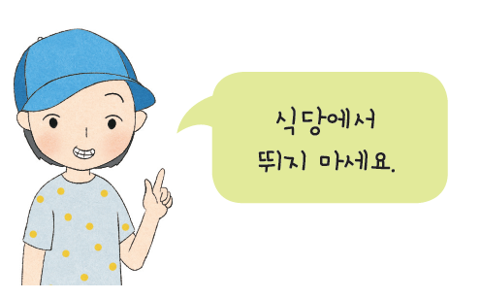

Slide 24
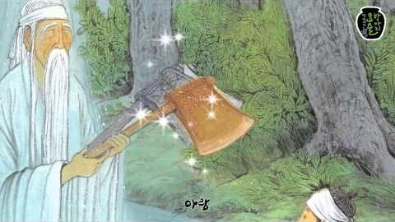

Slide 26
Homework
Quizlet Review https://quizlet.com/_8gs4z2?x=1qqt&i=2tig8t
Workbook P. 38-41

Slide 27
Workbook P. 38-41
책을 책꽂이에 꽂다
침대를 정리하다
장난감을 상자에 넣다
책상을 정리하다

Slide 28
Workbook P. 38-41
숙제를 한 후에
게임을 한 후에

Slide 29
Workbook P. 38-41
간식을 먹은 후에
책을 읽은 후에
책상을 정리한 후에
공부 한 후에

Slide 30
Workbook P. 38-41
자전거를 타지 마세요

Slide 31
Workbook P. 38-41
사진을 찍지 마세요
전화를 하지 마세요
뛰지 마세요

Slide 32
Workbook P. 38-41

Slide 33
References
재외동포를 위한 한국어 2-2 (영어권)
재외동포를 위한 한국어 2-2 (범용)
https://images.app.goo.gl/YBfzVsagp5YBenjf9
https://images.app.goo.gl/EhiB6T29K5U8DFM76
https://images.app.goo.gl/6w7ndPPUM3Ndv8aNA
https://youtu.be/NIPiIpJJGS0

